Slide 1



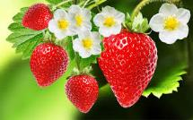
Η συμβολή της βελτίωσης των φυτών προς μία ανθεκτική και βιώσιμη γεωργία - Νέες τάσεις, καινοτόμα εργαλεία
Βασίλειος Παπασωτηρόπουλος
Εργ. Βελτίωσης Φυτών και Γεωργικού Πειραματισμού
Τμήμα Επιστήμης Φυτικής Παραγωγής, ΓΠA
Notes:
Κυρίες και κύριοι, αγαπητές και αγαπητοί συνάδελφοι, σας ευχαριστώ πολύ για την πρόσκληση και για τη σημερινή σας παρουσία. Το θέμα της ομιλίας μου είναι η συμβολή της βελτίωσης φυτών σε μια βιώσιμη και ανθεκτική γεωργία, καθώς και οι νέες τάσεις και τα καινοτόμα εργαλεία που χρησιμοποιούνται για την αντιμετώπιση των προκλήσεων σε ένα μεταβαλλόμενο περιβάλλον

Slide 2
Εισαγωγή στη Βελτίωση Φυτών
Περιλαμβάνει την επιλογή γονικών φυτικών τύπων και των απογόνων τους με βάση επιθυμητά γνωρίσματα.
Αποτελεί επαναλαμβανόμενη, επιστημονικά τεκμηριωμένη διαδικασία
Βελτίωση Φυτών = δημιουργία ανώτερων φυτικών τύπων για καλλιέργεια, χρησιμοποιώντας γενετικές και άλλες μεθόδους
Notes:
Αν θέλαμε να δώσουμε μια συνοπτική περιγραφή του αντικειμένου Βελτίωση Φυτών θα λέγαμε ότι:

Slide 3
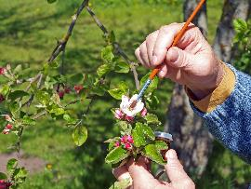
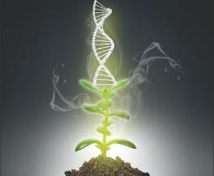
Γενετική Βελτίωση Φυτών
η βελτίωση φυτών συχνά περιγράφεται ως «εξέλιξη των φυτών καθοδηγούμενη από τον άνθρωπο».
Μεταβάλλοντας τον γονότυπο αλλάζει η έκφραση συγκεκριμένων επιλεγμένων γνωρισμάτων.
Η προσέγγιση αυτή παράγει μόνιμες αλλαγές που κληρονομούνται από γενιά σε γενιά.
Notes:
Στην ουσία, η βελτίωση φυτών δεν είναι τίποτε άλλο από εξέλιξη καθοδηγούμενη από τον άνθρωπο.
Μεταβάλλοντας τον γονότυπο, μεταβάλλουμε και τον φαινότυπο: – την απόδοση, – την ποιότητα, – την ανθεκτικότητα, – την προσαρμοστικότητά τους στις συνθήκες καλλιέργειας.

Slide 4
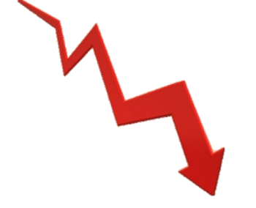
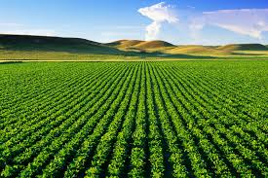
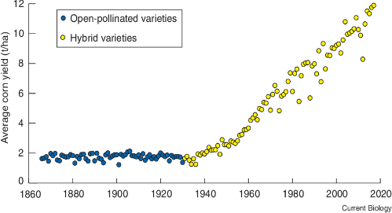

Το κύριο αποτέλεσμα της γενετικής βελτίωσης είναι βελτιωμένες ποικιλίες και είδη με ανώτερα αγρονομικά χαρακτηριστικά, υψηλότερη δυναμική απόδοσης και/ή καλύτερη ποιότητα προϊόντος.
Notes:
Το αποτέλεσμα αυτής της διαδικασίας είναι οι βελτιωμένες ποικιλίες – φυτικό υλικό με μόνιμες, κληρονομήσιμες και προβλέψιμες ιδιότητες, ικανό να στηρίξει παραγωγικά συστήματα υψηλής αποτελεσματικότητας.

Slide 5
Εξέλιξη μεθόδων στη Βελτίωση Φυτών
Πριν το 1900: οι γεωργοί επέλεγαν με βάση μορφολογικά γνωρίσματα.
Μετά το 1900: ελεγχόμενες διασταυρώσεις ποικιλιών → δημιουργία υβριδίων.
Σήμερα: συνδυασμός γενετικής και βιοτεχνολογίας, ανάπτυξη μοριακών εργαλείων. Χρήση ΑΙ
Notes:
Κατά την εξέλιξη της Βελτίωσης φυτών αναγνωρίζονται 3 κρίσιμα σταυροδρόμια

Slide 7
Η γενετική βελτίωση φυτών μπορεί να διακριθεί βάσει της γενετικής και τεχνολογικής προόδου σε τέσσερις εποχές.
‘Βελτίωση 1.0’,
‘Βελτίωση 2.0’,
‘Βελτίωση 3.0’
και ‘Βελτίωση 4.0’

Slide 8
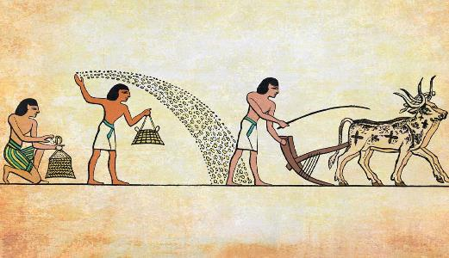
Εξημέρωση φυτικών ειδών
Αρχή της νεολιθικής εποχής 10000 π.Χ.: Μετάβαση από νομαδικές σε αγροτικές κοινωνίες, παραγωγή τροφής με συστηματική καλλιέργεια.
~2900 π.Χ.: επιτάχυνση της εξημέρωσης και της καλλιέργειας των φυτών με την εισαγωγή του αρότρου και των πρώτων συστημάτων άρδευσης
Notes:
Η ιστορία της βελτίωσης ξεκινά στη νεολιθική εποχή, περίπου το 10.000 π.Χ. μαζί με την εξημέρωση των φυτών και τη μετάβαση από το στάδιο του κυνηγού – συλλέκτη σε οργανωμένες γεωργικές κοινωνίες

Slide 9
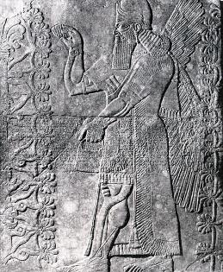
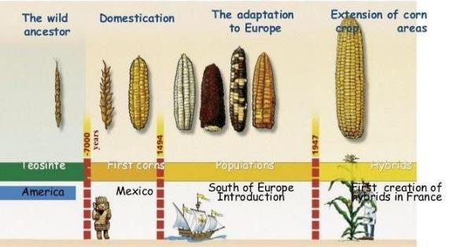
Βελτίωση 1.0: ξεκίνησε πριν από 10000 χρόνια όταν ανακαλύφθηκαν και εξημερώθηκαν περίπου 7.000 είδη φυτών.
Η επιλογή από τους αγρότες με βάση το φαινότυπο οδήγησε σταδιακά στην καλλιέργεια βελτιωμένων ποικιλιών – πληθυσμών.
Notes:
Η εποχή της φαινοτυπικής επιλογής, από την εξημέρωση έως τον 19ο αιώνα.

Slide 10
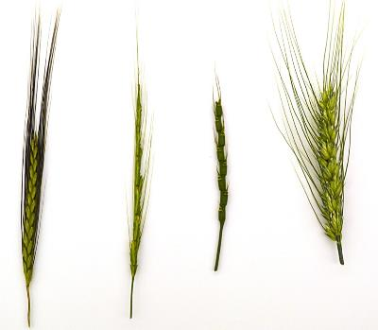
“Συλλογή ”, “καλλιέργεια ” και ‘’επιλογή’’
Η εξημέρωση των φυτών χωρίζεται σε τρία στάδια:
Οι πρώτοι γεωργοί, συνέλεγαν φυτά από άγριους πληθυσμούς.
Στη συνέχεια, άρχισαν να τα καλλιεργούν στα χωράφια τους.
Τέλος, επέλεγαν αυτά που εμφάνιζαν υπέρτερα γνωρίσματα.
Notes:
Η εξημέρωση διακρίνεται σε τρία στάδια τα οποία συνοπτικά θα μπορούσαν να διατυπωθούν ως “Συλλογή ”, “καλλιέργεια ” και ‘’επιλογή’’

Slide 11
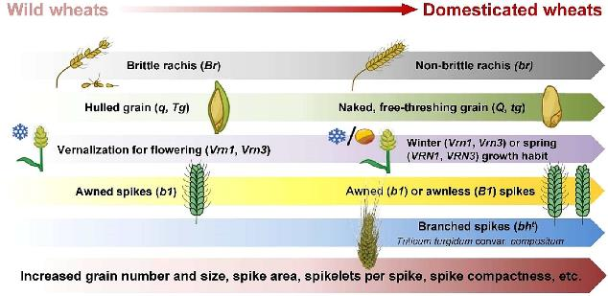
Η επιλογή βασίστηκε κυρίως σε γνωρίσματα όπως: αυξημένο μέγεθος σπόρου, λεπτότερο περικάρπιο, απουσία ληθάργου, υψηλότερη παραγωγικότητα, και άλλες ιδιότητες συνδεδεμένες με τη σταθερή και προβλέψιμη συμπεριφορά κατά την καλλιέργεια.
Αυτά δεν είναι τυχαία χαρακτηριστικά: ελέγχονται από γονίδια εξημέρωσης.
Notes:
Η επιλογή αφορούσε γνωρίσματα και άλλες ιδιότητες συνδεδεμένες με τη σταθερή και προβλέψιμη συμπεριφορά κατά την καλλιέργεια.

Slide 12
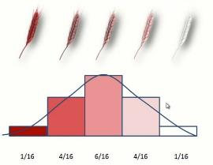
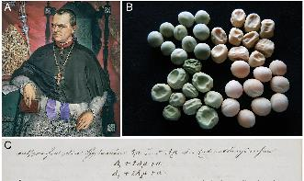
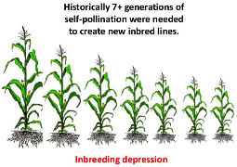
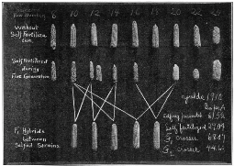
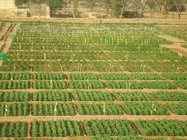
Βελτίωση 2.0: ξεκίνησε τέλη του 19ου με αρχές του 20ού αιώνα.
Μενδελική γενετική, θεωρία των ποσοτικών γνωρισμάτων, σχήματα κλασικής επιλογής και βελτίωσης, πχ γενεαλογική επιλογή, βελτίωση υβριδίων, εκτίμηση κληροδοτικών τιμών και ο γεωργικός πειραματισμός, πχ επαναλήψεις, ANOVA, BLUP CRD, RCBD, Latin square.
Notes:
Μετά τις εργασίες του Mendel και την ανάπτυξη της ποσοτικής γενετικής. Εδώ αναπτύχθηκαν:
γενεαλογική μέθοδος,
υβριδισμός,
backcrossing,
στατιστικές μέθοδοι γεωργικού πειραματισμού (π.χ. ANOVA, τυχαιοποιημένοι σχεδιασμοί).

Slide 13
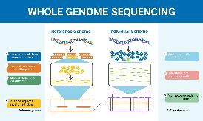
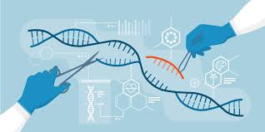
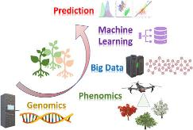
Breeding 3.0: οι μοριακοί δείκτες και η γονιδιωματική ανάλυση συμπληρώνουν την φαινοτυπική επιλογή (Μοριακή Βελτίωση - MAS).
Breeding 4.0: Βελτίωση ακριβείας - Αλληλούχηση πλήρους γονιδιώματος, -ομικές τεχνολογίες, επεξεργασία γονιδιώματος, τεχνητή νοημοσύνη (ΑΙ).
Breeding 5.0: περιλαμβάνει τον de novo σχεδιασμό μεταβολικών οδών γονιδίων και χαρακτηριστικών, παραμένει ακόμα ένα μακροπρόθεσμο όραμα,

Slide 14
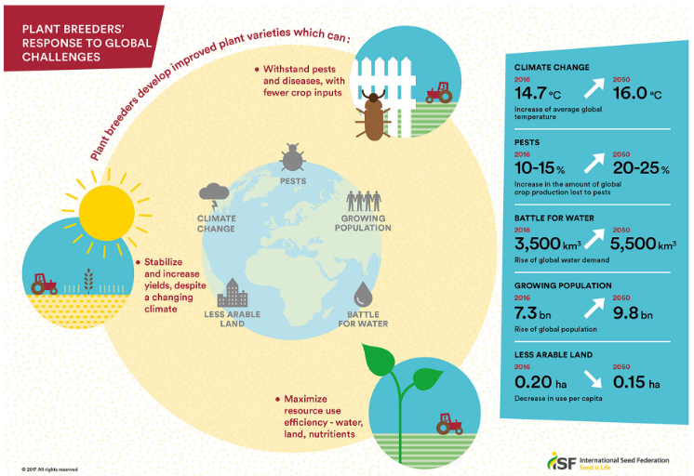
Η βελτίωση φυτών απέναντι στις παγκόσμιες προκλήσεις
Notes:
Παγκόσμιες προκλήσεις: Γιατί χρειαζόμαστε νέες ποικιλίες;

Slide 15
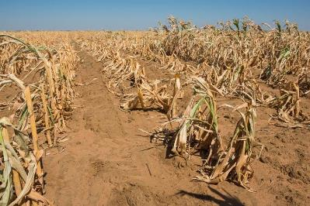
Επίδραση της κλιματικής αλλαγής στη Γεωργία
Μειωμένες αποδόσεις προβλέπονται λόγω ξηρασιών, καύσωνα και πλημμυρών.
Θα αυξηθεί η συχνότητα των βιοτικών και αβιοτικών καταπονήσεων σε πολλές περιοχές που θα επηρεαστούν από την κλιματική αλλαγή.
Εμφάνιση νέων εχθρών σε περιοχές που πριν δεν υπήρχαν

Slide 16
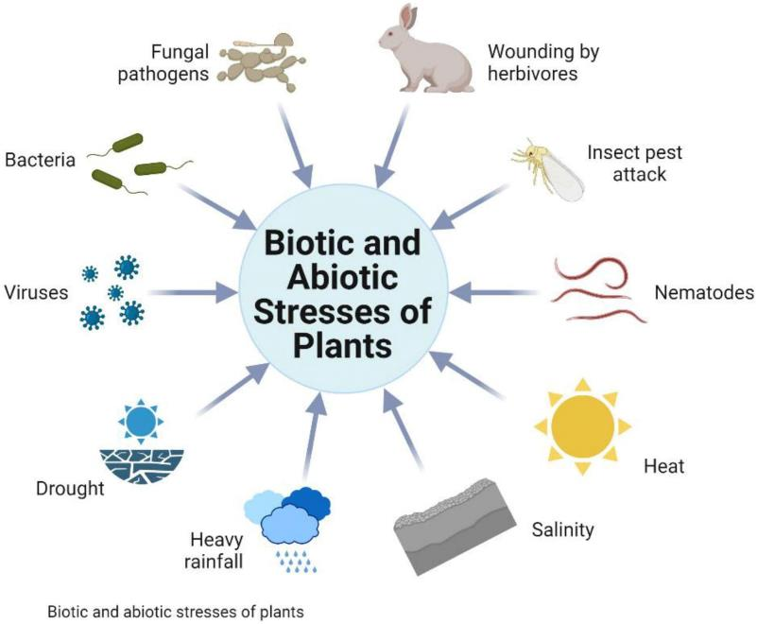

Slide 17
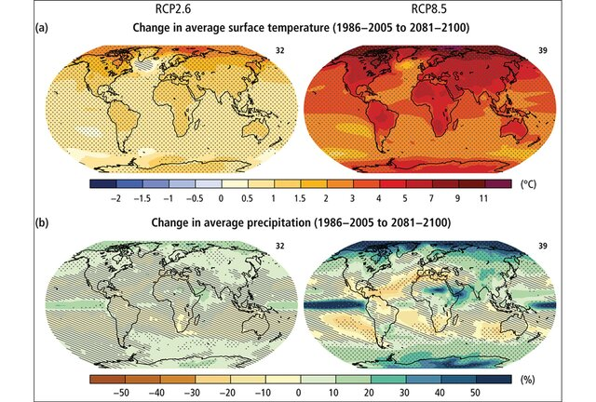
Οι παγκόσμιες προκλήσεις και ο ρόλος της Βελτίωσης Φυτών
Η παγκόσμια επισιτιστική ασφάλεια απειλείται από τις μεταβολές του κλίματος που αναμένεται να ενταθούν.
Notes:
Κλιματική αλλαγή

Slide 18
Analysis of climate change impacts on EU agriculture by 2050 JRC PESETA IV project – Task 3
Σιτάρι
1.5 Cº
2 Cº
Notes:
Υπάρχουν μεγάλες αβεβαιότητες λόγω των διαφορετικών προβλέψεων για τις βροχοπτώσεις, καθώς το σιτάρι είναι κυρίως βροχοεξαρτώμενη καλλιέργεια.
Έως το 2050 προβλέπεται:
Βόρεια Ευρώπη: 5% έως 16% αύξηση αποδόσεων Νότια Ευρώπη: έως -49% μείωση αποδόσεων
Οι αυξήσεις στη Βόρεια Ευρώπη σχετίζονται με περισσότερες βροχοπτώσεις, συντομότερο κύκλο καλλιέργειας και αύξηση CO₂ (540 ppm).
Στη Νότια Ευρώπη, η έλλειψη νερού περιορίζει τα θετικά αποτελέσματα του CO₂ στο σιτάρι

Slide 19
Επιπτώσεις Κλιματικής Αλλαγής στο Σιτάρι στην Ευρώπη
Υπάρχουν μεγάλες αβεβαιότητες λόγω των διαφορετικών προβλέψεων για τις βροχοπτώσεις, καθώς το σιτάρι είναι κυρίως βροχοεξαρτώμενη καλλιέργεια.
Έως το 2050 προβλέπεται:
Βόρεια Ευρώπη: 5% έως 16% αύξηση αποδόσεων (8/10 μοντέλα)
Νότια Ευρώπη: έως -49% μείωση αποδόσεων (όλα τα μοντέλα εκτός ενός)
Οι αυξήσεις στη Βόρεια Ευρώπη σχετίζονται με περισσότερες βροχοπτώσεις, συντομότερο κύκλο καλλιέργειας και αύξηση CO₂ (540 ppm).
Τα οφέλη του περιορισμού στους 1,5 °C φαίνονται κυρίως στην Ιβηρική και την Ιταλία.
Στη Νότια Ευρώπη, η έλλειψη νερού περιορίζει τα θετικά αποτελέσματα του CO₂ στο σιτάρι.

Slide 20
Ο αραβόσιτος αναμένεται να επηρεαστεί περισσότερο από την κλιματική αλλαγή στην Ευρώπη. Αύξηση κατά 2 °C (RCP8.5, δεκαετία 2030/2040), συνεπάγεται μείωση αποδόσεων κατά -1% έως -14% στη Βόρεια και κατά -4% έως -22% στη Νότια Ευρώπη. Ο περιορισμός της υπερθέρμανσης στους 1,5 °C μειώνει αισθητά τις απώλειες.
1.5 Cº
2 Cº
Αρδευόμενα

Slide 21
Αν η άρδευση δεν είναι εφικτή (βροχοεξαρτώμενη καλλιέργεια), προβλέπεται:
Κατάρρευση παραγωγής έως το 2050
>23% μείωση σε όλα τα κράτη μέλη της Ε.Ε.
>80% μείωση σε Πορτογαλία, Βουλγαρία, Ελλάδα, Ισπανία
Σε περιοχές με μη βιώσιμη χρήση νερού και μειούμενες βροχοπτώσεις, η παραγωγή αραβόσιτου καθίσταται μη βιώσιμη.
1.5 Cº
2 Cº
Βροχόπτωση αποκλειστικά

Slide 22
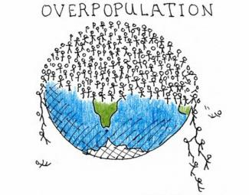
Ο παγκόσμιος ανθρώπινος πληθυσμός αυξάνεται με ταχύ ρυθμό ξεπερνώντας τα 7,2 δισεκατομμύρια τον Απρίλιο του 2014. Προβλέπεται να φτάσει τα εννέα δισεκατομμύρια έως το έτος 2050.
Περίπου το 90% της αύξησης του πληθυσμού θα σημειωθεί στις αναπτυσσόμενες χώρες, όπου ήδη υπάρχει έλλειψη τροφίμων και νερού.
Notes:
Αύξηση παγκόσμιου πληθυσμού
Από 7,2 δισ. (2014) → 9 δισ. (2050).
Το 90% της αύξησης στις αναπτυσσόμενες χώρες.

Slide 23
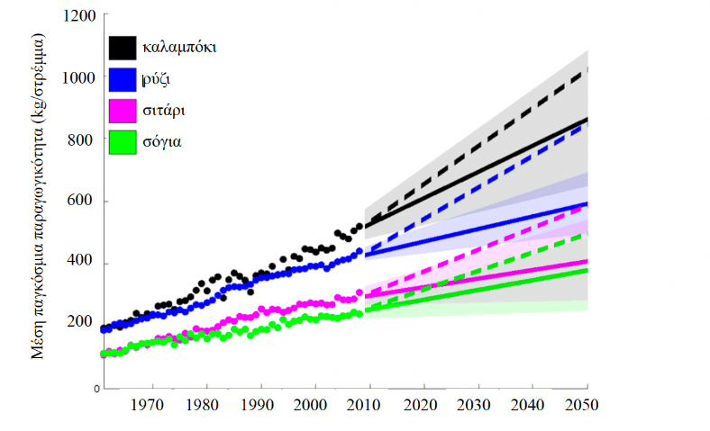
Ο τρέχων παγκόσμιος ρυθμός αύξησης της παραγωγικότητας στις τέσσερις μείζονος σημασίας καλλιέργειες (συνεχείς γραμμές) δεν επαρκεί για τις προσδοκώμενες ανάγκες σε συνολικά τρόφιμα το 2050 (οι διακεκομμένες γραμμές δείχνουν τον αναγκαίο ρυθμό αύξησης) (από Ray et al., 2013).
Notes:
Ανεπάρκεια παραγωγικότητας
Τα τρέχοντα επίπεδα αύξησης απόδοσης των μεγάλων καλλιεργειών δεν επαρκούν για τις ανάγκες του 2050 (μελέτες Ray et al., 2013).

Slide 24
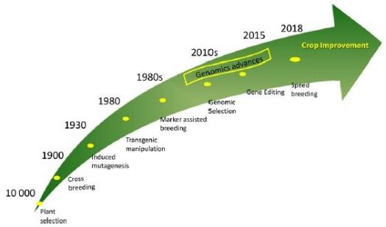
Οι παγκόσμιες προκλήσεις και ο ρόλος της Βελτίωσης
Διατροφική ασφάλεια
Κλιματική αλλαγή
Ανάγκη για ανθεκτικά σε βιοτικές και αβιοτικές καταπονήσεις και με υπέρτερες αποδόσεις φυτά
Στόχοι: απόδοση, ποιότητα, ανθεκτικότητα, αποτελεσματική χρήση των εισροών
Penna, Suprasanna, et al. (2021). New and novel genetic tools for improving crops. CAB Reviews Perspectives in Agriculture Veterinary Science Nutrition and Natural Resources. 16. 1-15.
Notes:
Στόχοι βελτίωσης
Απόδοση
Ποιότητα
Ανθεκτικότητα
Αποτελεσματική χρήση εισροών

Slide 25
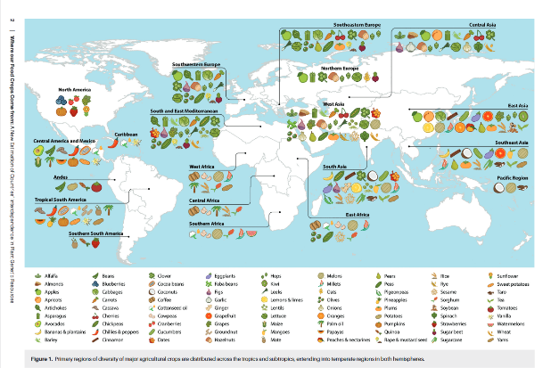
Σύγχρονα Εργαλεία της Βελτίωσης Φυτών
Αξιοποίηση φυτογενετικών πόρων
Φυτογενετικοί πόροι - plant genetic resources: Σύμφωνα με τον UNFAO αναφέρεται στο γενετικό υλικό που έχει πραγματική ή δυνητική αξία για τη διατροφή και τη γεωργία.

Slide 26
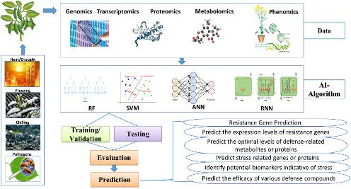
Σύγχρονα Καινοτόμα Εργαλεία στη Βελτίωση Φυτών
Αλληλούχηση Νέας Γενιάς - NGS και Omics: κατανόηση των μοριακών μηχανισμών που διέπουν σημαντικά αγρονομικά χαρακτηριστικά. Μοριακοί δείκτες, ανάκτηση δεδομένων σε διάφορα βιολογικά επίπεδα.
Συσχέτιση πλήρους γονιδιώματος: Genome wide association study (GWAS): σάρωση γονιδιωμάτων και συσχέτιση με φαινοτυπικά γνωρίσματα.
Notes:
NGS και omics: Επιτρέπουν κατανόηση βιολογικών μηχανισμών σε διάφορα βιολογικά επίπεδα
Τα δεδομένα αυτά τροφοδοτούν GWAS, GS και μοντέλα πρόβλεψης.
GWAS
Σάρωση γονιδιώματος και στατιστική συσχέτιση μοριακών δεικτών με φαινότυπο

Slide 27
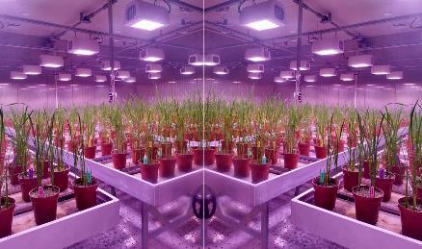
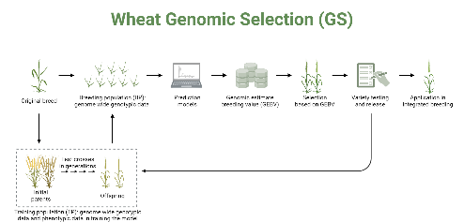
Γονιδιωματική Επιλογή: Genomic Selection (GS): εκτίμηση κληροδοτικών τιμών και βελτιωτικής αξίας (Genomic Estimated Breeding Values, GEBVs) με γονιδιωματικούς δείκτες.
Speed Breeding: επιτάχυνση του αναπαραγωγικού κύκλου με παρατεταμένη φωτοπερίοδο (20-22h) και ελεγχόμενες συνθήκες (θερμοκρασία, υγρασία) → πολλαπλές γενεές/έτος. High genetic gain // field testing required
Notes:
Genomic Selection (GS)
Προβλέπει GEBVs ενός φυτού από το γονιδίωμα.
Μειώνει δραστικά τον χρόνο ενός βελτιωτικού κύκλου.
Speed Breeding
Αυξηση ωρών φωτοπεριόδου σε, ελεγχόμενες συνθήκες.
Πολλαπλές γενεές/έτος και υψηλότερος ρυθμός γενετικής προόδου.

Slide 28
New Genomic Techniques in Plant breeding
Genome editing: CRISPR-Cas, Zinc Finger Nuclease (ZFN), Transcription activator-like effector nuclease (TALEN)
Targeted mutagenesis
RNA-dependent DNA methylation (RdDM)
Cisgenesis / Intragenesis
Epigenome editing: τοπική, στοχευμένη αλλαγή της επιγενετικής κατάστασης, δημιουργία σταθερών επιγενετικών ποικιλιών
RNA editing
Reverse breeding: Καταστολή του μειωτικού ανασυνδιασμού, παραγωγή μη-ανασυνδυασμένων γαμετών, δημιουργία DH lines, ανάκτηση των δύο αρχικών γονικών γραμμών
Notes:
Νέες τεχνολογίες που βρίσκουν πεδίο εφαρμογής στη βελτίωση των φυτών

Slide 29
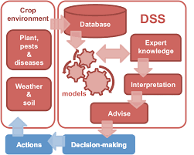
Τεχνητή Νοημοσύνη (AI) και Μηχανική Μάθηση (ΜL)
Ανάλυση μεγάλων συνόλων δεδομένων (Big Data) που παράγονται από ομικές τεχνολογίες, αισθητήρες, δορυφορικές εικόνες και συστήματα high-throughput phenotyping - Phenomics.
Ανάπτυξη προβλεπτικών μοντέλα απόδοσης και επιτάχυνσης επιλογής (decision making) για επίτευξη βελτιστοποίησης πχ genomic selection.
Notes:
Η τεχνητή νοημοσύνη και η μηχανική μάθηση έχουν αρχίσει να παίζουν έναν καθοριστικό ρόλο στη σύγχρονη βελτίωση φυτών, γιατί μπορούν να αξιοποιήσουν τεράστιες ποσότητες δεδομένων που παράγονται από ομικές τεχνολογίες, αισθητήρες, δορυφορικές εικόνες και συστήματα φαινοτύπησης υψηλής απόδοσης

Slide 30
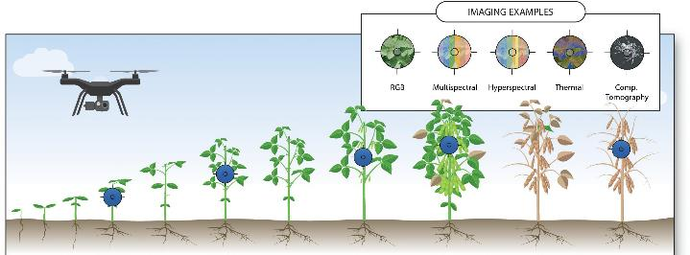
Ανίχνευση πολύπλοκων και μη γραμμικών σχέσεων μεταξύ μοριακών δεικτών και φαινοτύπου αυξάνοντας την ακρίβεια.
Ενσωμάτωση περιβαλλοντικών δεδομένων και συσχέτιση με απόδοση για εκτίμηση αλληλεπιδράσης γονότυπου -περιβάλλοντος (G×E).
Η επεξεργασία και ερμηνεία τους γίνεται δυνατή μέσω προηγμένων μεθόδων Μηχανικής Μάθησης σε κλίμακα που υπερβαίνει τις ανθρώπινες γνωστικές δυνατότητες.
Notes:
Με τα μοντέλα ML μπορούμε να αναλύσουμε μεγάλο όγκο δεδομένων, προβλέψουμε πολύπλοκα γνωρίσματα, να αναλύσουμε αλληλεπιδράσεις γονότυπου-περιβάλλοντος και να βελτιστοποιήσουμε τη διαδικασία επιλογής γονέων
Το μεγάλο κέρδος: ακρίβεια, ταχύτητα και αποτελεσματικότητα στη βελτιωτική διαδικασία

Slide 31
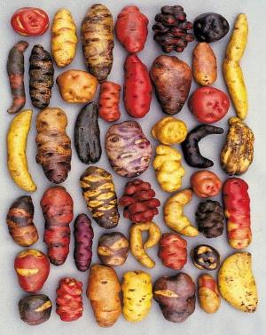
Οι σημαντικότεροι φυτογενετικοί πόροι
Τοπικές παραδοσιακές ποικιλίες (landraces – varieties).
Άγρια ή ημιάγρια είδη συγγενικά των καλλιεργουμένων
Οι άγριοι συγγενείς και οι τοπικές ποικιλίες διαθέτουν διευρυμένο και ποικίλο γονιδιακό απόθεμα (gene pool).
Λόγω επιλογής η γενετική ποικιλότητα των καλλιεργουμένων φυτών είναι μικρότερη από αυτή του άγριου πληθυσμού (domestication bottleneck).
Απειλούνται από γενετική διάβρωση

Slide 32
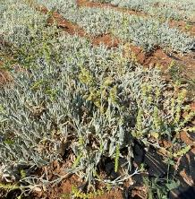
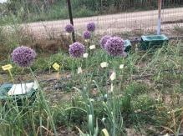
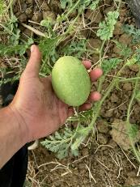
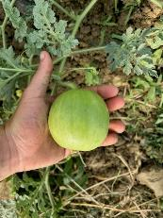
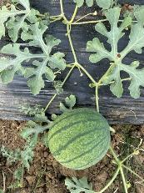
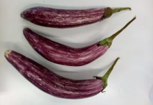
Τοπικές Ποικιλίες
Πληθυσμοί, γενετικά ποικιλόμορφοι
Ιστορική προέλευση και διακριτή ταυτότητα
Στερούνται βελτίωσης
Έχουν τοπική προσαρμοστικότητα
Συνδέονται με παραδοσιακά συστήματα καλλιέργειας

Slide 33
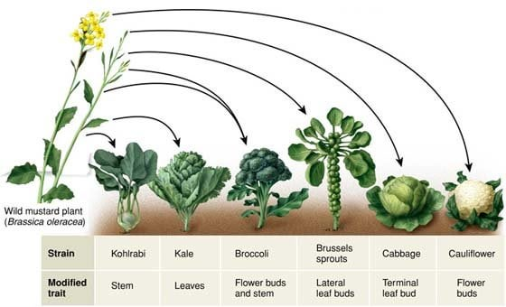
Άγριοι Συγγενείς Καλλιεργουμένων Φυτών -CWRs

Slide 34
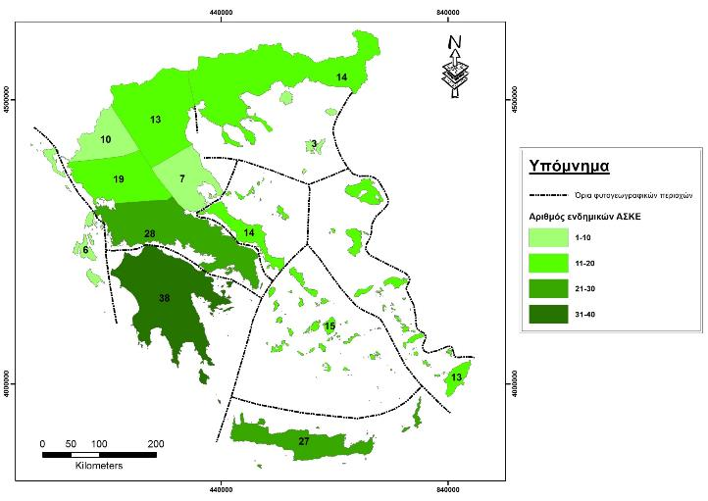
Τρίγκας Π., αδημοσίευτα δεδομένα
Πλούτος ενδημικών ειδών CWR στις φυτογεωγραφικές περιοχές της Ελλάδας

Slide 35
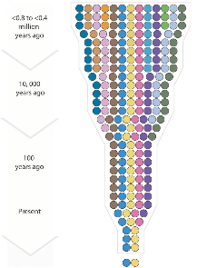
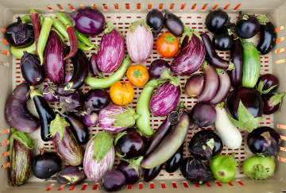
Καινοτόμα Εργαλεία της Βελτίωσης Φυτών
Αξιοποίηση φυτογενετικών πόρων
Διεύρυνση της γονιδιακής δεξαμενής με άγριους συγγενείς και παραδοσιακές ποικιλίες.
Αύξηση γενετικής ποικιλότητας μέσω εισαγωγής γονιδίων που χάθηκαν κατά τη διαδικασία δημιουργίας συγχρόνων ποικιλιών.
Βελτίωση χαρακτηριστικών όπως η ανθεκτικότητα σε ασθένειες και η προσαρμοστικότητα σε περιβαλλοντικές συνθήκες.
Notes:
Αξιοποίηση φυτογενετικών πόρων & γονιδίων εξημέρωσης
Άγριοι συγγενείς & παραδοσιακές ποικιλίες οι οποίοι αποτελούν πηγή γονιδίων ανθεκτικότητας & προσαρμοστικότητας.
Αντιστρέφουν τη γενετική στενωπό που προέκυψε από την επιλογή κατά την εξημέρωση

Slide 36
Γονίδια Εξημέρωσης στα Φυτά
Εκείνα που τροποποιήθηκαν κατά την εξημέρωση των άγριων ειδών ώστε να αποκτήσουν επιθυμητά χαρακτηριστικά πχ μέγεθος καρπού
Φυτό | Γονίδιο | Λειτουργία | Αποτέλεσμα
Καλαμπόκι (Maize) | tb1 (teosinte branched1) | Ρυθμίζει τη διακλάδωση | Από φυλλώδη teosinte → συμπαγές καλαμπόκι
Ρύζι (Oryza sativa) | sh4 | Ρήξη του καρπού | Απώλεια φυσικής διασποράς των σπόρων
Σιτάρι (Triticum aestivum) | Q | Μορφολογία στάχυος | Εύκολος αλωνισμός και αυξημένη απόδοση
Ντομάτα (Solanum lycopersicum) | fw2.2 | Μέγεθος καρπού | Αυξημένο βάρος/όγκος καρπού
Φασόλι (Phaseolus vulgaris) | PvPdh1 | Διάρρηξη λοβού | Εμποδίζει την αυτόματη απώλεια σπόρων

Slide 37
Κατηγορίες Γονιδίων που δεν επιλέχθηκαν:
Γονίδια ανθεκτικότητας. Πολλά από αυτά όπως πχ δευτερογενείς μεταβολίτες απορρίφθηκαν έμμεσα γιατί σχετίζονταν με πικρή γεύση ή τοξικές ουσίες αν και έχουν προστατευτικό ρόλο στα φυτά, πχ άγριες ντομάτες περιέχουν τοματίνη, ενώ οι καλλιεργούμενες την έχουν σε πολύ χαμηλότερα επίπεδα.
Γονίδια που σχετίζονται με ανοχή σε ξηρασία, αλατότητα, θερμότητα, επειδή δεν έγινε επιλογή για επιβίωση αλλά για απόδοση σε ιδανικές συνθήκες.
Περιορισμός της γενετικής βάσης. Η επιλογή λίγων επιθυμητών γονότυπων οδήγησε σε γενετική στενωπό και απώλεια γονιδιακών παραλλαγών (allelic diversity).

Slide 38
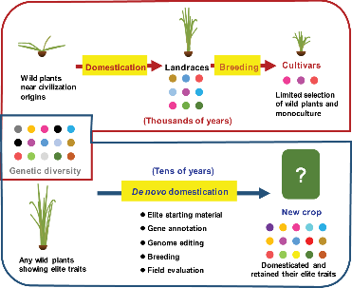
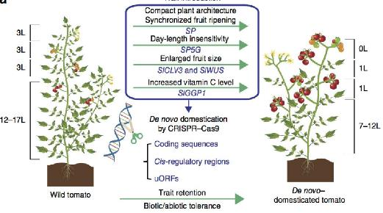
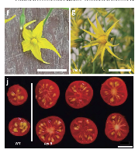
De novo domestication
Αποφυγή Linkage Drag
Notes:
Στοχευμένη αναδημιουργία επιθυμητών χαρακτηριστικών σε άγρια είδη.
Αποφεύγει το linkage drag.

Slide 39

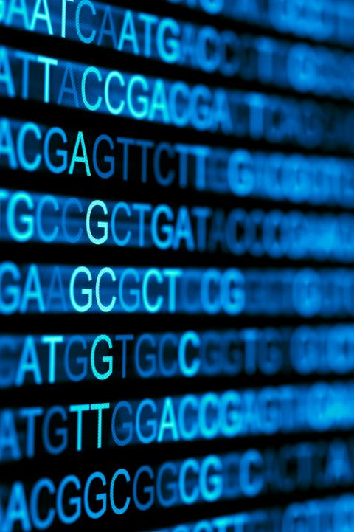
NEXT GENERATION SEQUENCING
Notes:
Η αλληλούχηση νέας γενιάς.
Η NGS επιτρέπει γρήγορη, παράλληλη και οικονομική αλληλούχηση τεράστιων ποσοτήτων DNA.
: από μεμονωμένα γονίδια → ολόκληρα γονιδιώματα και ολόκληρους πληθυσμούς.
χωρίς NGS δεν θα υπήρχαν GWAS, GS, pangenomes, μετα-γονιδιωματικές αναλύσεις.

Slide 40
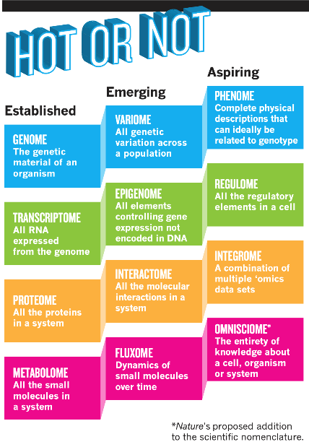
The era of -omics
Notes:
omics τεχνολογίες αναλύουν τη βιολογία σε πολλαπλά επίπεδα (genomics, transcriptomics, proteomics, metabolomics) Με στόχο την κατανόηση των μηχανισμών που ελέγχουν σύνθετα γνωρίσματα.
Αυτά τα δεδομένα συνδυάζονται με big data και AI.
Η ολοκληρωμένη ομική προσέγγιση επιτρέπει λειτουργική βιολογία και στοχευμένη βελτίωση.

Slide 41
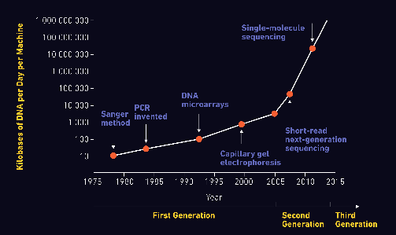
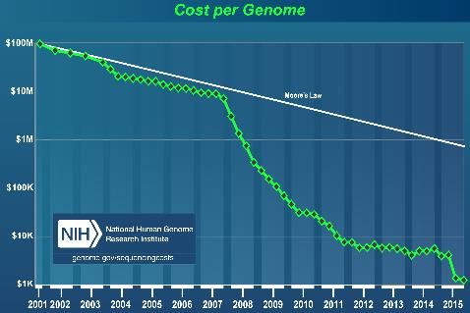
High-throuput parallel sequencing

Slide 42







Slide 43

To NextGen sequencing έχει ως αποτέλεσμα τη δημιουργία εκατοντάδων χιλιάδων αλληλουχιών οι οποίες πρέπει να επεξεργαστούν με εργαλεία βιοπληροφορικής για την εξαγωγή της ολοκληρωμένης αλληλουχίας.

Slide 44


Κλασική vs. Μοριακή Βελτίωση
P = μ + G + E + (G x E x M)
μ: μο του πληθυσμού για το ποσοτικό γνώρισμα
G: η επίδραση του γονοτύπου στο άτομο
Ε: η επίδραση του περιβάλλοντος στο γνώρισμα
G x E x M: η αλληλεπίδραση γονοτύπου – περιβάλλοντος - μεταχείρισης
Εξίσωση του βελτιωτή
ΔG = ih²σ/L
σ: η φαινοτυπική τυπική απόκλιση του γονικού πληθυσμού,
i: η ένταση της επιλογής (δηλαδή το ποσοστό των ατόμων του πληθυσμού που επιλέγονται ως γονείς για την επόμενη γενεά)
L: αντιπροσωπεύει τη διάρκεια του χρόνου που απαιτείται για να ολοκληρωθεί ένας κύκλος επιλογής.
ΔG: είναι το γενετικό κέρδος ή γενετική πρόοδος / γενεά.
Notes:
Συνδέουμε αυτό με τις omics τεχνολογίες

Slide 45

Κλασική vs. Μοριακή Βελτίωση
1. Κλασική Βελτίωση
Επιλογή και διασταυρώσεις που βασίζονται στο φαινότυπο, χωρίς άμεση ανάλυση του DNA.
2. Μοριακή Βελτίωση
Χρήση μοριακών εργαλείων για την επιλογή ή τη γενετική τροποποίηση φυτών, ακόμη και πριν το χαρακτηριστικό γίνει ορατό.

Slide 46



Κλασσική βελτίωση φυτών
P₁ P₂
x
Δέκτης
Δότης
F₁
F₂
Μεγάλοι πληθυσμοί
αποτελούμενοι από χιλιάδες φυτά
Φαινοτυπική επιλογή
Salinity screening in phytotron Bacterial blight screening
Phosphorus deficiency plot
Θαλαμοι ανάπτυξης
Δοκιμές αγρού

Slide 47

Κλασική Βελτίωση
Ακολουθεί τους φυσικούς νόμους της κληρονομικότητας.
Χρησιμοποιεί υβριδισμό – διασταυρώσεις για τη δημιουργία παραλλακτικότητας
Περιλαμβάνει επιλογή, αξιολόγηση και διάθεση νέων ποικιλιών.
Αργή διαδικασία — συχνά απαιτούνται >10 χρόνια για την ανάπτυξη νέας ποικιλίας.
Η φαινοτυπική επιλογή επηρεάζεται από τις αλληλεπιδράσεις γενότυπου × περιβάλλοντος.

Slide 48
Κύριες μέθοδοι για αυτό ή σταυρο γονιμοποιούμενα φυτά
Μαζική επιλογή: Επιλογή των καλύτερων φυτών με βάση την εμφάνιση (π.χ. ύψος, πρωιμότητα).
Επιλογή καθαρής σειράς: Ανάπτυξη ομοιόμορφων σειρών από αρχικά φυτά.
Μέθοδος γενεαλογίας (pedigree): Ελεγχόμενες διασταυρώσεις και καταγραφή των απογονικών χαρακτηριστικών.
Αναδιασταύρωση (backcrossing): Μεταφορά ενός συγκεκριμένου χαρακτηριστικού από έναν δότη σε μια ελιτ ποικιλία.
Επαναλαμβανόμενη επιλογή: αύξηση ευνοϊκών αλληλομόρφων

Slide 49
Βελτίωση υποβοηθούμενη από τους μοριακούς δείκτες
P₁ x P₂
Susceptible
Resistant
F₁
Μεγάλοι πληθυσμοί
αποτελούμενοι από χιλιάδες φυτά
F₂

Slide 50
Marker-Assisted Selection (MAS)
Μέθοδος στην οποία η επιλογή βασίζεται σε μοριακούς δείκτες
Η επιλογή με βάση το γονότυπο και όχι το φαινότυπο - ταχύτερη και αποδοτικότερη επιλογή.
Μειώνουμε την ανάγκη για εκτεταμένη φαινοτυπική αξιολόγηση.
Genomic Selection: Επέκταση MAS με δείκτες από σάρωση πλήρους γονιδιώματος και μοντέλων πρόβλεψης για σύνθετους χαρακτήρες
Notes:
Μέθοδος στην οποία η επιλογή βασίζεται σε μοριακούς δείκτες συνδεδεμένους με γονίδια ή QTLs ενδιαφέροντος, επιτρέποντας γρήγορη και ακριβή επιλογή χωρίς να απαιτείται η έκφραση του φαινότυπου.

Slide 51

Στη βελτίωση φυτών, γενετικός δείκτης είναι μια ανιχνεύσιμη παραλλαγή DNA που συνδέεται με συγκεκριμένο χαρακτήρα και χρησιμοποιείται για επιλογή με τη βοήθεια δεικτών
Marker assisted selection (MAS):

Slide 52

Genotyping
Phenotyping
Statistical Association
Use mapping approaches:
Linkage mapping (in structured populations) or
Association mapping / GWAS (in natural populations).
Η βασική λογική : Αν ένα μοριακός δείκτης και ένα φαινοτυπικό γνώρισμα συν-κληρονομούνται (co-segregate) τότε η γενετική περιοχή κοντά στον δείκτη επηρεάζει το γνώρισμα.

Slide 53
(Genome-wide association study – GWAS)
Η ευρείας κλίμακας συσχέτιση γονιδιώματος (GWAS) χρησιμοποιείται για τον εντοπισμό συσχετίσεων μεταξύ γενετικών παραλλαγών και συγκεκριμένων φαινοτυπικών χαρακτηριστικών (traits) σε έναν πληθυσμό.
Αναλύει χιλιάδες ή εκατομμύρια SNPs διασκορπισμένα σε όλο το γονιδίωμα, προκειμένου να εντοπίσει εκείνους που σχετίζονται στατιστικά με ένα χαρακτηριστικό, όπως: πχ απόδοση, αντοχή σε ασθένειες κλπ.
Notes:
Βασική εφαρμογή του association mapping είναι η GWAS Το GWAS, ή Genome-Wide Association Study, είναι ένα εργαλείο που εξετάζει χιλιάδες έως και εκατομμύρια SNPs σε ολόκληρο το γονιδίωμα και εντοπίζει στατιστικές συσχετίσεις μεταξύ γενετικών παραλλαγών και συγκεκριμένων traits.

Slide 54

Χρήση στη βελτίωση φυτών:
Εντοπισμός υποψήφιων γονιδίων και περιοχών DNA (QTLs) που σχετίζονται με ποσοτικά γνωρίσματα.
Χρήση των σημαντικών SNPs ως δείκτες (markers) για επιλογή γονέων ή απογόνων με επιθυμητά χαρακτηριστικά.

Slide 55
Genomic Selection - GS
Μέθοδος βελτίωσης που χρησιμοποιεί γονιδιωματικούς δείκτες κατανεμημένους σε όλο το γονιδίωμα για να προβλέψει την κληροδοτική τιμή (γενετική αξία - GEBV) ενός φυτού, επιτρέποντας επιλογή πριν από τη φαινοτυπική αξιολόγηση.
Σε αντίθεση με τη MAS αξιολογεί ολόκληρο το γονιδίωμα (πολυγονιδιακούς σύνθετους χαρακτήρες)
Απαιτούνται μοντέλα πρόβλεψης (GBLUP, Bayesian, ML)
Αποδίδει πολύ καλύτερα από τη MAS για σύνθετους χαρακτήρες.
Notes:
Μια από τις πιο ισχυρές τεχνολογίες της σύγχρονης βελτίωσης είναι η Genomic Selection. Σε αντίθεση με τη MAS, η GS δεν εστιάζει σε λίγους δείκτες. Χρησιμοποιεί όλο το γονιδίωμα για να προβλέψει τη γενετική αξία ενός φυτού, τη GEBV.
Αυτό είναι εξαιρετικά σημαντικό για πολυγονιδιακά χαρακτηριστικά, όπως η απόδοση, η ποιότητα ή η ανθεκτικότητα σε περιβαλλοντικά στρες, όπου πολλά γονίδια συμβάλλουν με πολύ μικρό μέγεθος επίδρασης.»
Η GS βασίζεται στη δημιουργία πληθυσμού αναφοράς (training population) , που έχει και γονοτυπηθεί και φαινοτυπηθεί. Με αυτά τα δεδομένα εκπαιδεύεται ένα προβλεπτικό μοντέλο.
Όταν το μοντέλο έχει εκπαιδευτεί, μπορούμε να προβλέψουμε τη γενετική αξία νέων φυτών (testing population) μόνο από τα γονιδιωματικά τους δεδομένα

Slide 56


Slide 58

Genome Editing _ Επεξεργασία Γονιδιώματος
Το σύνολο των σύγχρονων μοριακών τεχνικών που επιτρέπουν τη στοχευμένη, ακριβή και ελεγχόμενη τροποποίηση της αλληλουχίας του DNA ενός οργανισμού.
Περιλαμβάνει παρεμβάσεις όπως:
εισαγωγή, διαγραφή ή αντικατάσταση συγκεκριμένων νουκλεοτιδίων ή γονιδίων σε προκαθορισμένες θέσεις του γονιδιώματος.
Site-Directed Nucleases (SDN):
Zinc Finger
TALENs (transcription activator-like effector nucleases)
CRISPR/Cas9 (Clustered Regularly Interspaced Short Palindromic Repeats - associated protein-9 nuclease (Cas9)
Notes:
Η επεξεργασία γονιδιώματος διαφέρει από τις παλαιότερες μεθόδους γενετικής τροποποίησης επειδή δεν βασίζεται σε τυχαία ένθεση DNA, αλλά σε ακριβή στόχευση συγκεκριμένων γονιδιακών θέσεων

Slide 59

Notes:
Η πιο διαδεδομένη τεχνολογία σήμερα. Εύκολη στον σχεδιασμό, εξαιρετικά ευέλικτη, και επιτρέπει ακόμη και multiplex editing.
Με το CRISPR μπορούμε να κάνουμε knockouts, αλλαγές σε ρυθμιστικές περιοχές ή να δημιουργήσουμε νέες παραλλαγές γρήγορα και με ακρίβεια.»

Slide 60

CRISPER/Cas9 in Plant Breeding
https://doi.org/10.1080/21645698.2023.2256930

Slide 61
Cisgenesis
Το γενετικό υλικό που μεταφέρεται στο φυτό πρέπει να προέρχεται από το ίδιο το φυτό ή από συγγενικά είδη που είναι συμβατά για διασταύρωση.
Η γονιδιακή δεξαμενή (gene pool) που είναι διαθέσιμη για τη cisgenesis είναι ταυτόσημη με αυτήν που είναι διαθέσιμη μέσω της κλασικής βελτίωσης.

Slide 62
Intragenesis
Μεταφορά γονιδίων μεταξύ συμβατών προς διασταύρωση ειδών
Ωστόσο, σε αντίθεση με τα cisgenes, τα intragenes είναι υβριδικά γονίδια.
Καθώς δημιουργείται ένα νέο, ανασυνδυασμένο γονιδιακό κατασκεύασμα, το οποίο αποτελείται αποκλειστικά από γενετικά στοιχεία (promoters, coding sequences, terminators) που προέρχονται από το ίδιο είδος ή από αναπαραγωγικά συμβατά είδη.

Slide 63

Μεταφορά γονιδίων ανθεκτικότητας σε σκωριάσεις από άγρια συγγενικά είδη σιταριού (π.χ. Aegilops)
Ελαιοκράμβη: Μεταφορά γονιδίων μεταξύ ειδών Brassica
Πατάτα Cisgenic πατάτα με γονίδια ανθεκτικότητας (R genes) από άγρια συγγενικά είδη Solanum

Slide 64


Οι ΓΤΟ εξακολουθούν να ρυθμίζονται από τη ενωσιακή νομοθεσία περί ΓΤΟ, η οποία παραμένει αμετάβλητη.
Notes:
Ο όρος NGT (New Genomic Techniques) καλύπτει μια ποικιλία τεχνικών που προσαρμόζουν τους σπόρους κατά τρόπο που μπορεί να προκύψει και στη φύση ή μέσω συμβατικών τεχνικών βελτίωσης.

Slide 65
Το πεδίο εφαρμογής είναι τα φυτά που παράγονται με στοχευμένη μεταλλαξιγένεση και cisgenesis (συμπεριλαμβανομένης της intragenesis), τα προϊόντα που περιέχουν ή αποτελούνται από τέτοια φυτά και τα τρόφιμα και οι ζωοτροφές που περιέχουν, αποτελούνται ή παράγονται από τέτοια φυτά.
Cisgenic και intragenic φυτά κατατάσσονται στην κατηγορία NGT1, εφόσον πληρούν τα κριτήρια της NGT1 (δηλαδή δεν περιέχουν ξένο γενετικό υλικό εκτός του αναπαραγωγικά συμβατού gene pool).
Το θεσμικό πλαίσιο δεν έχει ακόμη οριστικοποιηθεί πλήρως. Βρίσκεται σε διαδικασία διαπραγμάτευσης μεταξύ: Ευρωπαϊκής Επιτροπής, Ευρωπαϊκού Κοινοβουλίου, Συμβουλίου
Διάκριση NGT1 ≠ GMO
Η εφαρμογή στο χωράφι εξαρτάται από την τελική νομική μορφή του κανονισμού

Slide 66

Τεχνικές ευφυούς βελτίωσης στη μετα-γονιδιωματική εποχή με δυνατότητα να ανατρέψουν τα προβλήματα της επισιτιστικής ασφάλειας.
Notes:
Κλείνοντας αυτή την ενότητα, βλέπουμε ότι περνάμε πλέον στη μετα-γονιδιωματική εποχή. Συνδυάζουμε δεδομένα από NGS, από -omics τεχνολογίες, από big data, αισθητήρες και τεχνητή νοημοσύνη.
Αυτά τα εργαλεία μας επιτρέπουν να κατανοήσουμε σε βάθος τα πολύπλοκα χαρακτηριστικά των φυτών και να σχεδιάσουμε ποικιλίες που είναι πιο παραγωγικές, πιο ανθεκτικές και πιο βιώσιμες στο περιβάλλον που αλλάζει.
Η βελτίωση φυτών πλέον δεν είναι μόνο τέχνη και εμπειρία, αλλά και επιστήμη δεδομένων ακριβείας.»

